Slide 1
JSON
JSON hace referencia al formato/forma de escritura de un texto en particular utilizado comúnmente para el intercambio de datos.
CLAVES
VALORES/DATO
{
"name" : "Jaxon",
"age" : 42,
"Works At" : "Tech News"
}

Slide 2
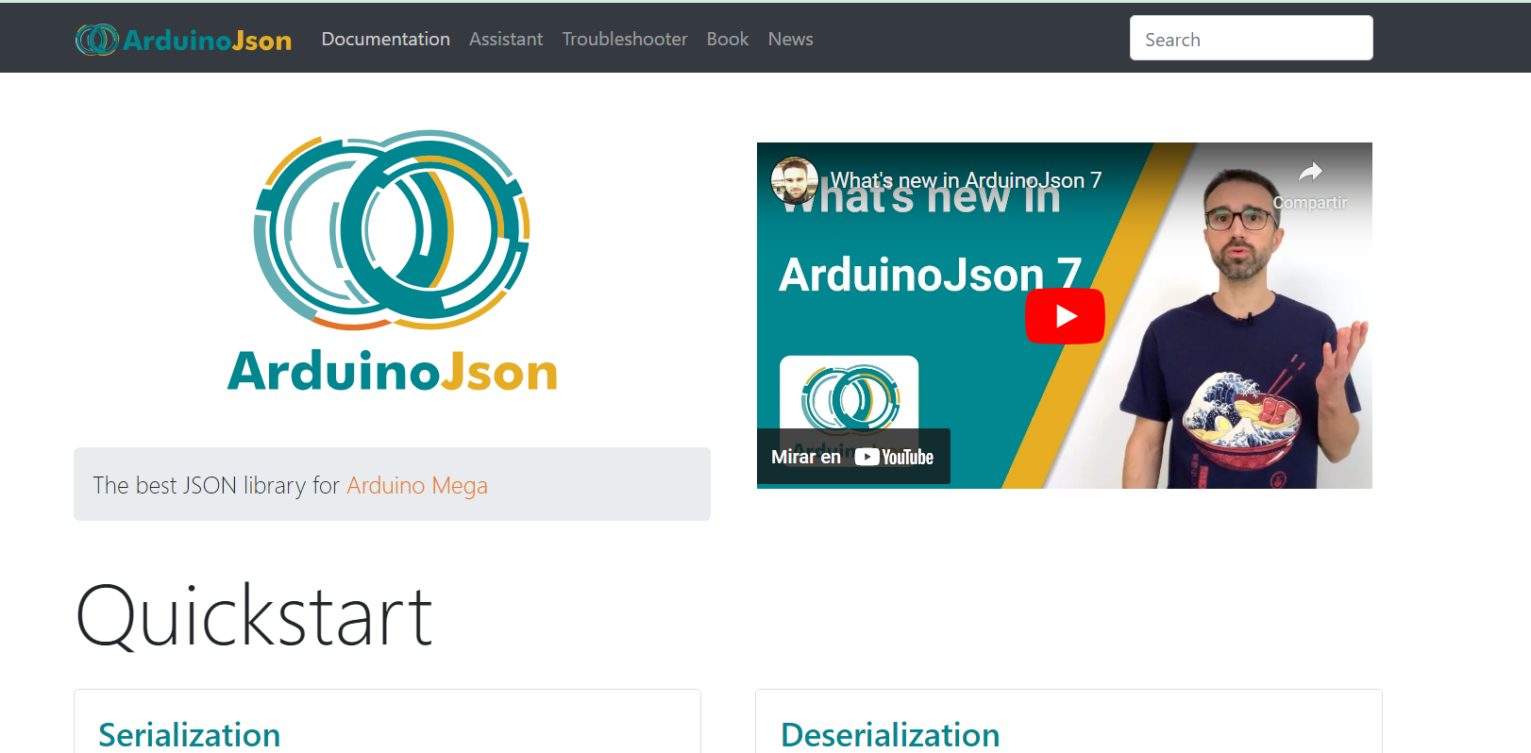
https://arduinojson.org/

Slide 3
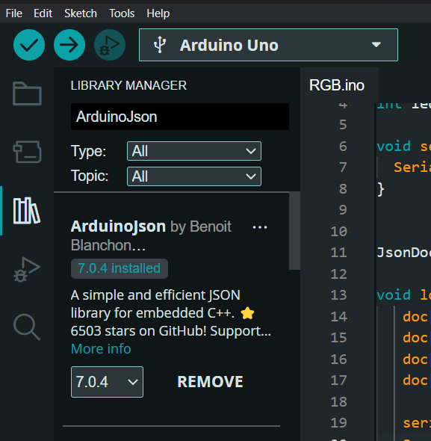

Slide 4
ENVIAR DATOS

Slide 5
{
"sensor“ : "gps",
"time“ : 1351824120,
"data“ : [48.75608,2.302038]
}

Slide 6
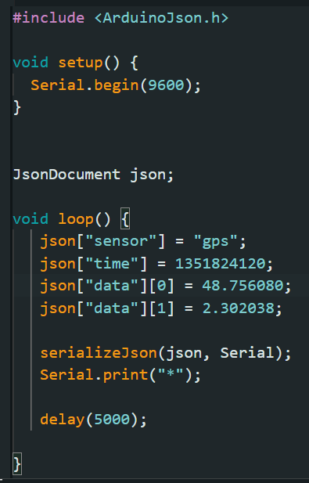
Importo la librería
Creo una variable para guardar el texto/json
Armo mi JSON/TEXTO
Envio el JSON por el puerto serial

Slide 7
#include <ArduinoJson.h>
void setup() {
Serial.begin(9600);
}
JsonDocument json;
void loop() {
json["sensor"] = "gps";
json["time"] = 1351824120;
json["data"][0] = 48.756080;
json["data"][1] = 2.302038;
serializeJson(json, Serial);
Serial.print("*");
delay(5000);
}

Slide 8
De esta forma sobre nuestro monitor serial podremos observar que la información pasa a enviar datos cada 5 segundos.

Slide 9
RECEPCIÓN DE DATOS

Slide 10
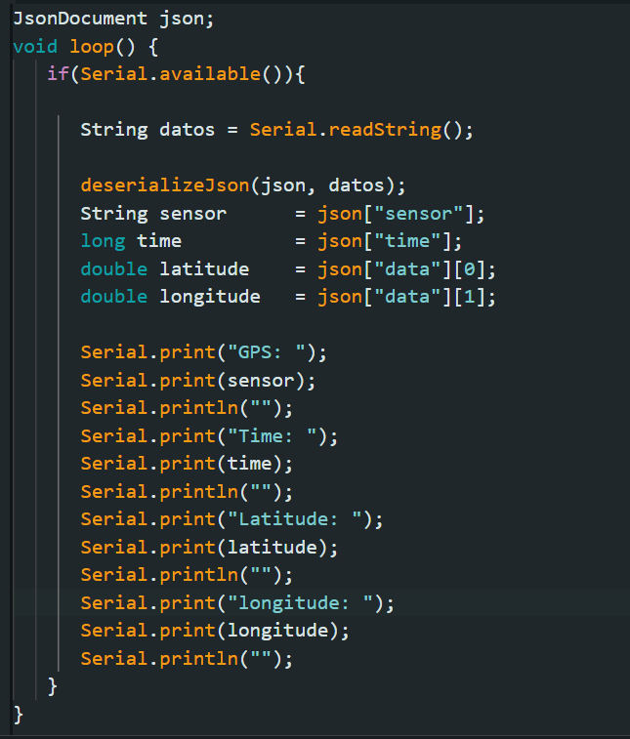
Variable para guardar el JSON.
Convertivos los datos recibidos a un json procesable por Arduino.
Extracción de datos.
Operaciónes

Slide 11
#include <ArduinoJson.h>
void setup() {
Serial.begin(9600);
}
JsonDocument json;
void loop() {
if(Serial.available()){
String datos = Serial.readString();
deserializeJson(json, datos);
String sensor = json["sensor"];
long time = json["time"];
double latitude = json["data"][0];
double longitude = json["data"][1];
Serial.print("GPS: ");
Serial.print(sensor);
Serial.println("");
Serial.print("Time: ");
Serial.print(time);
Serial.println("");
Serial.print("Latitude: ");
Serial.print(latitude);
Serial.println("");
Serial.print("longitude: ");
Serial.print(longitude);
Serial.println("");
}
}

Slide 12
EN JAVA
https://github.com/stleary/JSON-java

Slide 13
Armando nuestro JSON

Slide 14
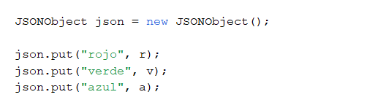
Creamos la variable
Asignamos los datos. JSONObject es una librería que detecta automáticamente el tipo de dato, por lo que no es necesario hacer conversiones o demás.

Slide 15
Extrayendo datos de un JSON

Slide 16
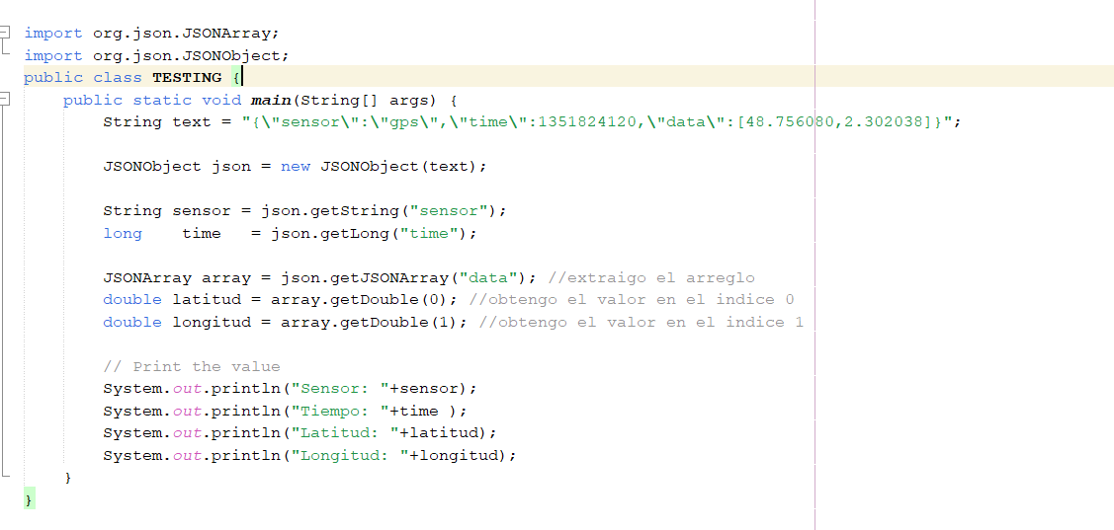
Si al constructor le pasamos un texto en formato JSON automáticamente lo convierte para manipularlo.

Slide 17
Código del MAIN:
String text = "{\"sensor\":\"gps\",\"time\":1351824120,\"data\":[48.756080,2.302038]}";
JSONObject json = new JSONObject(text);
String sensor = json.getString("sensor");
long time = json.getLong("time");
JSONArray array = json.getJSONArray("data"); //extraigo el arreglo
double latitud = array.getDouble(0); //obtengo el valor en el indice 0
double longitud = array.getDouble(1); //obtengo el valor en el indice 1
// Print the value
System.out.println("Sensor: "+sensor);
System.out.println("Tiempo: "+time );
System.out.println("Latitud: "+latitud);
System.out.println("Longitud: "+longitud);

